Slide 1


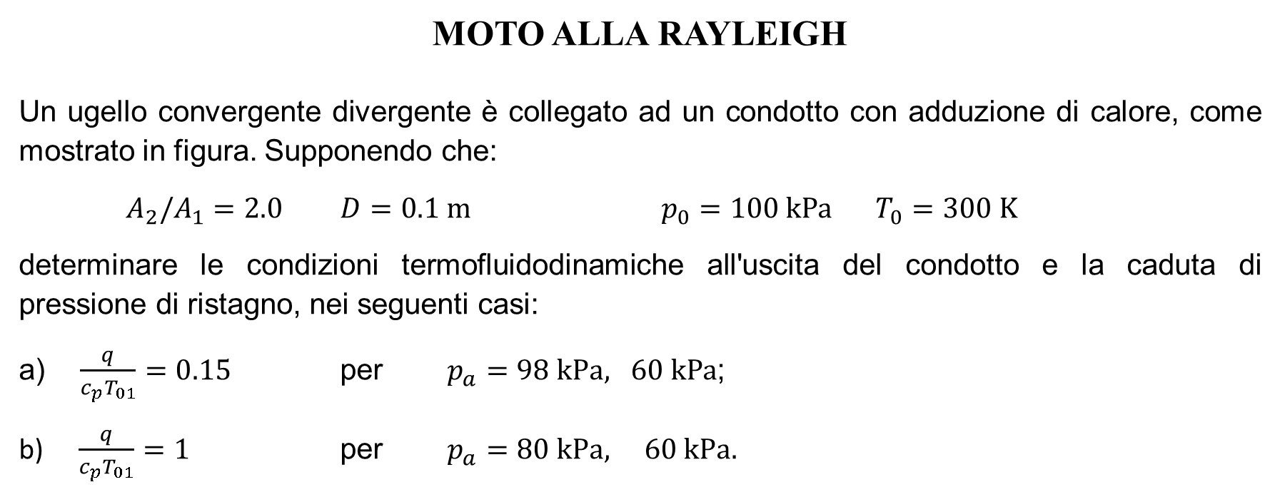



MOTO ALLA RAYLEIGH
Un ugello convergente divergente è collegato ad un condotto con adduzione di calore, come mostrato in figura. Supponendo che:
$A_{2}/A_{1}=2.0$ $D=0.1 m$ $p_{0}=100 kPa$ $T_{0}=300 K$
determinare le condizioni termofluidodinamiche all'uscita del condotto e la caduta di pressione di ristagno, nei seguenti casi:
$\frac{q}{c_{p}T_{01}}=0.15$ per $p_{a}=98 kPa, 60 kPa$;
$\frac{q}{c_{p}T_{01}}=1$ per $p_{a}=80 kPa, 60 kPa.$
$$L$$
$$2 3$$
$$4 5$$
$$1$$
$$D/2$$

Slide 2
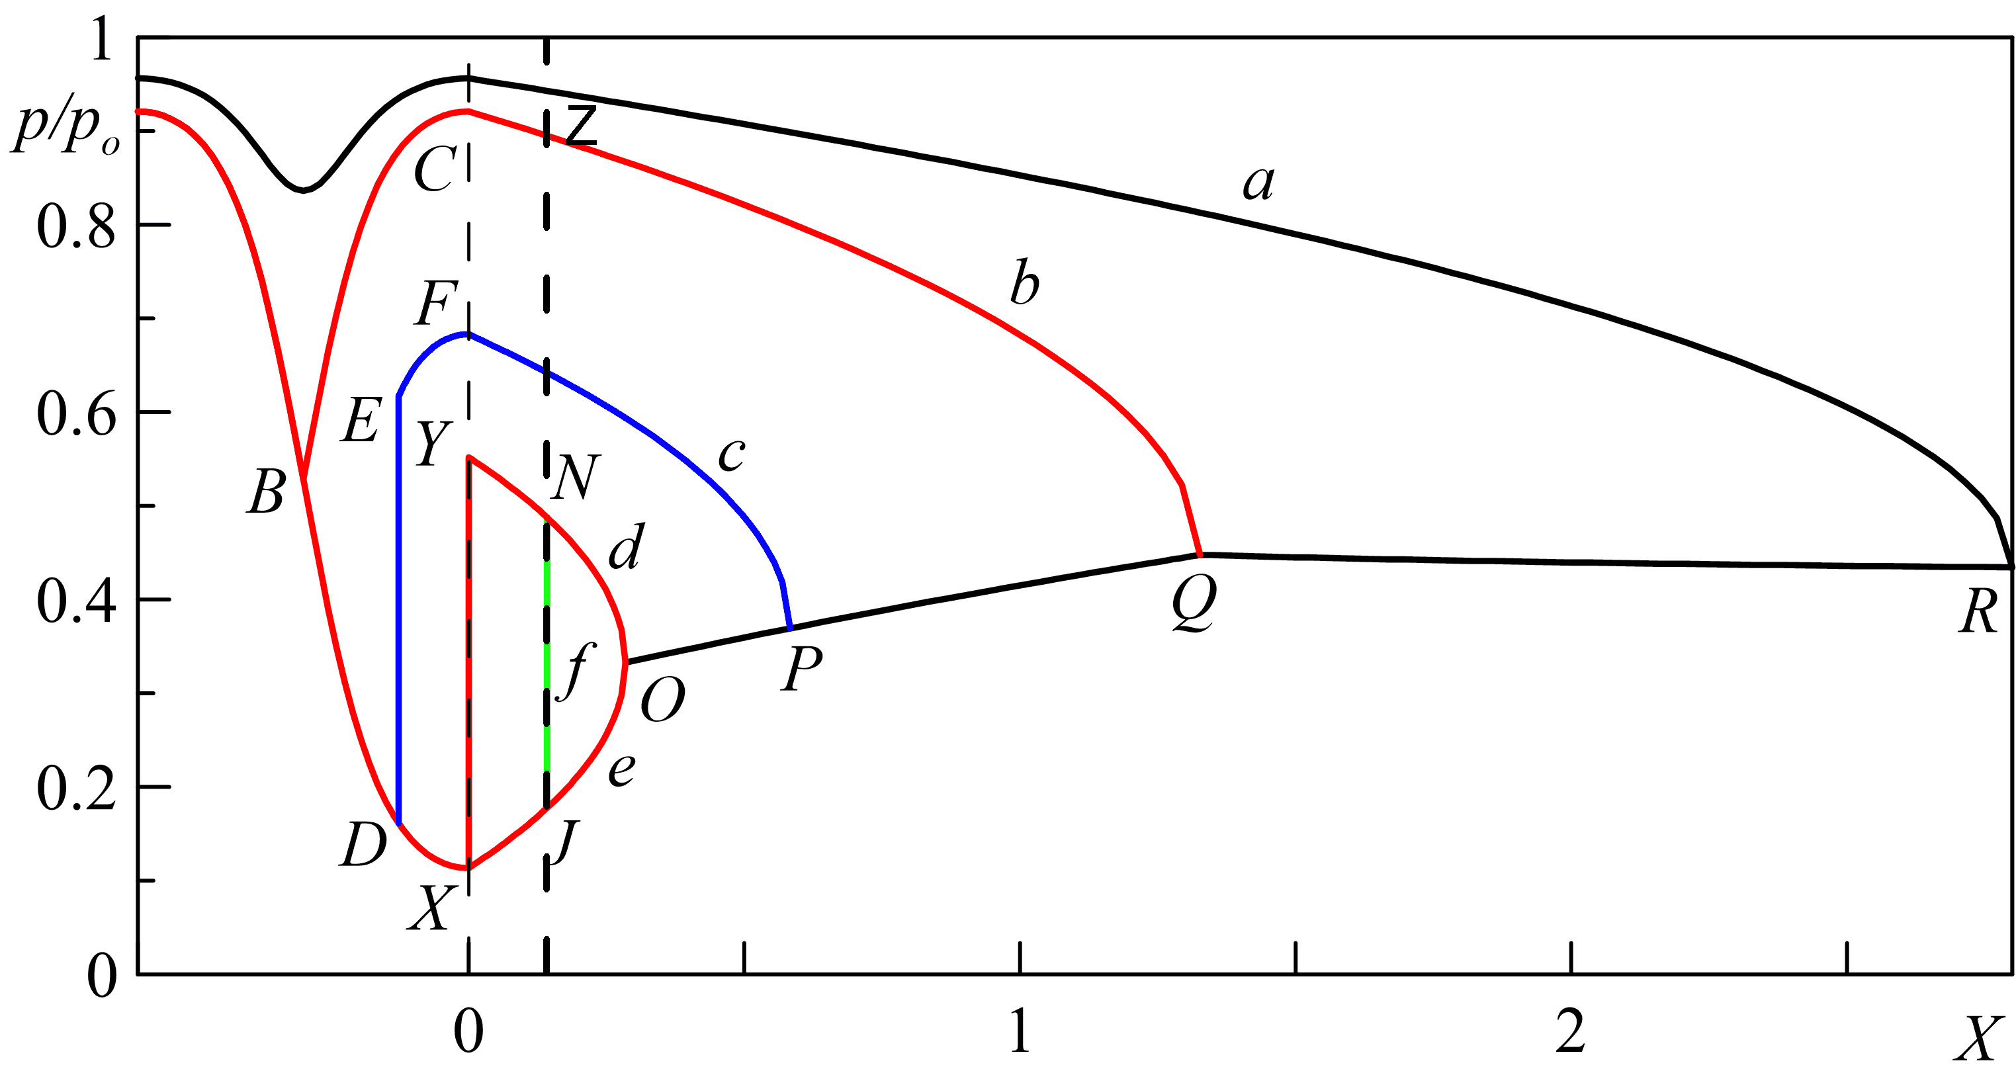




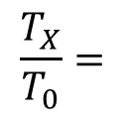
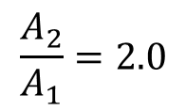
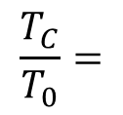



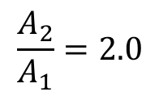
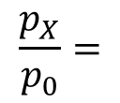
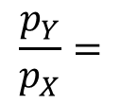

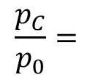

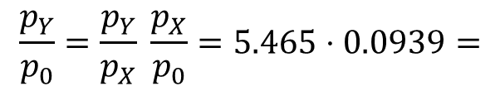













Si inizia a determinare i punti caratteristici.
$$2 3$$
$$4 5$$
Punto C $(r_{1})$
$$1$$
$$M_{C}=$$
$$0.306$$
$$\frac{A_{2}}{A_{1}}=2.0$$
ISO
$$\frac{p_{C}}{p_{0}}=$$
$$\frac{T_{C}}{T_{0}}=$$
$$0.937$$
$$0.982$$
$$(M<1)$$
Punto X $(r_{3})$
$$M_{X}=$$
$$2.197$$
$$\frac{A_{2}}{A_{1}}=2.0$$
ISO
$$\frac{p_{X}}{p_{0}}=$$
$$\frac{T_{X}}{T_{0}}=$$
$$0.0939$$
$$0.509$$
$$(M>1)$$
Punto Y $(r_{2})$
$$M_{Y}=$$
$$0.547$$
$$M_{X}=2.197$$
NSW
$$\frac{p_{Y}}{p_{X}}=$$
$$5.465$$
$$⇒$$
$$\frac{p_{Y}}{p_{0}}=\frac{p_{Y}}{p_{X}} \frac{p_{X}}{p_{0}}=5.465⋅0.0939=$$
$$0.513$$

Slide 3

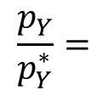
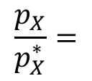













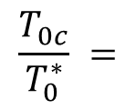
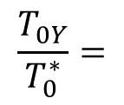
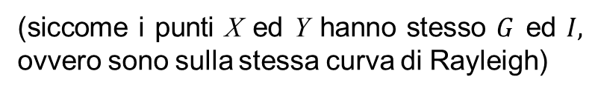
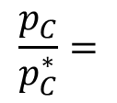
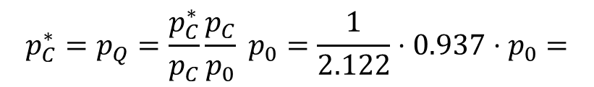
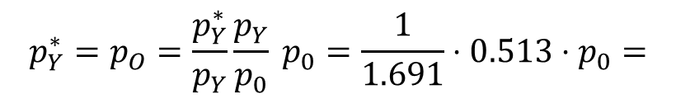
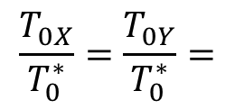

Noto il numero di Mach dalle tabelle del moto alla Rayleigh (RF) si trova:
$$2 3$$
$$4 5$$
$$1$$
Punto C $(L_{1}^{∗})$
RF
$$\frac{p_{C}}{p_{C}^{∗}}=$$
$$\frac{T_{0c}}{T_{0}^{∗}} =$$
$$M_{C}=0.306$$
$$2.122$$
$$0.3577$$
$$p_{C}^{∗}=p_{Q}=\frac{p_{C}^{∗}}{p_{C}}\frac{p_{C}}{p_{0}} p_{0}=\frac{1}{2.122}⋅0.937⋅p_{0}=$$
$$44.16 kPa$$
Punto Y $(L_{2}^{∗})$
RF
$$\frac{p_{Y}}{p_{Y}^{∗}}=$$
$$\frac{T_{0Y}}{T_{0}^{∗}}=$$
$$M_{Y}=0.547$$
$$1.691$$
$$0.7566$$
$$p_{Y}^{∗}=p_{O}=\frac{p_{Y}^{∗}}{p_{Y}}\frac{p_{Y}}{p_{0}} p_{0}=\frac{1}{1.691}⋅0.513⋅p_{0}=$$
$$30.37 kPa$$
Punto X $(L_{3}^{∗})$
RF
$$\frac{p_{X}}{p_{X}^{∗}}=$$
$$\frac{T_{0X}}{T_{0}^{∗}}=\frac{T_{0Y}}{T_{0}^{∗}}=$$
$$M_{X}=2.197$$
$$0.3093$$
$$0.7566$$
$$p_{X}^{∗}=p_{O}=p_{Y}^{∗}$$
(siccome i punti X ed Y hanno stesso $G$ ed $I,$ ovvero sono sulla stessa curva di Rayleigh)

Slide 4

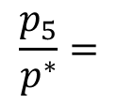



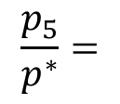

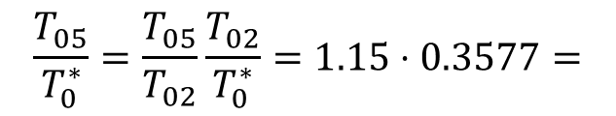

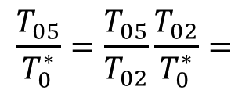













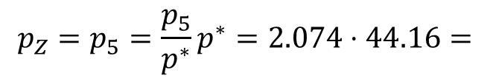
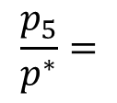
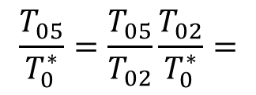




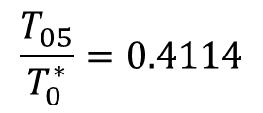





Caso a):$\frac{q}{c_{p}T_{01}}=0.15 → \frac{T_{05}}{T_{02}}=1+0.15=1.15$
$$4 5$$
Punto Z
$$1$$
$$2 3$$
$$\frac{T_{05}}{T_{0}^{∗}}=\frac{T_{05}}{T_{02}}\frac{T_{02}}{T_{0}^{∗}}=1.15⋅0.3577=$$
$$0.4114$$
$$91.60 kPa$$
$$M_{5}=$$
$$0.335$$
$$\frac{T_{05}}{T_{0}^{∗}}=0.4114$$
RF
$$(M<1)$$
$$\frac{p_{5}}{p^{∗}}=$$
$$2.074$$
$$45.69 kPa$$
$$p_{Z}=p_{5}=\frac{p_{5}}{p^{∗}}p^{∗}=2.074⋅44.16=$$
$$91.60 kPa$$
$$15.05 kPa$$
Analogamente:
$$\frac{T_{05}}{T_{0}^{∗}}=\frac{T_{05}}{T_{02}}\frac{T_{02}}{T_{0}^{∗}}=$$
RF
Punto N
$$0.8701$$
$$M_{5}=$$
$$0.652$$
$$\frac{p_{5}}{p^{∗}}=$$
$$1.505$$
$$⇒$$
$$p_{5}=$$
$$45.69 kPa$$
$$(M<1)$$
Punto J
$$\frac{T_{05}}{T_{0}^{∗}}=\frac{T_{05}}{T_{02}}\frac{T_{02}}{T_{0}^{∗}}=$$
RF
$$0.8701$$
$$M_{5}=$$
$$1.657$$
$$\frac{p_{5}}{p^{∗}}=$$
$$0.4954$$
$$⇒$$
$$p_{5}=$$
$$15.05 kPa$$
$$(M>1)$$

Slide 5
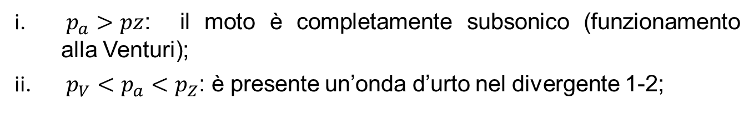
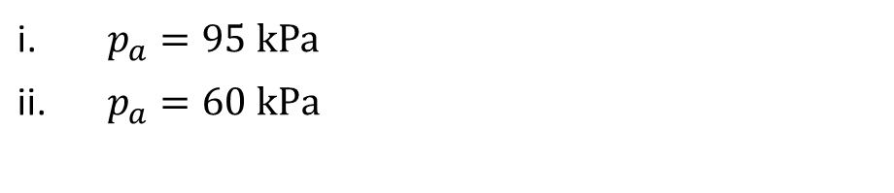

Caso a):$\frac{q}{c_{p}T_{01}}=0.15 → \frac{T_{05}}{T_{02}}=1+0.15=1.15$
$$4 5$$
$$1$$
$$2 3$$
Analizziamo i 2 sottocasi proposti nella traccia:
$p_{a}=95 kPa$ $p_{a}=60 kPa$
$$91.60 kPa$$
$p_{a}>pz$: il moto è completamente subsonico (funzionamento alla Venturi);
$p_{V}<p_{a}<p_{Z}$: è presente un’onda d’urto nel divergente 1-2;
$$45.69 kPa$$
$$15.05 kPa$$

Slide 6
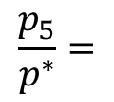
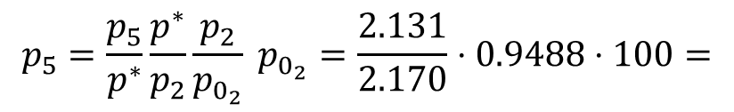
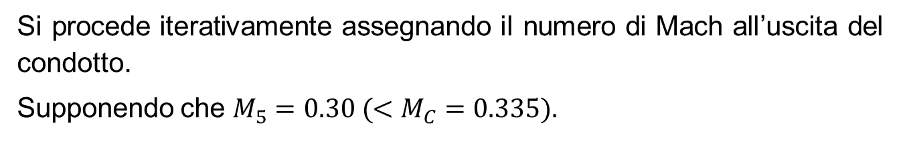

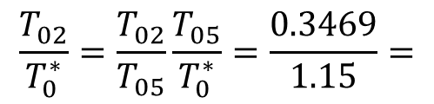

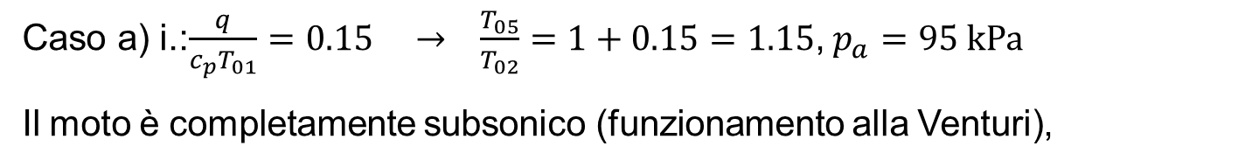

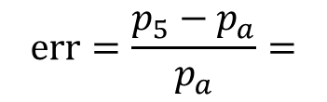

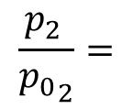





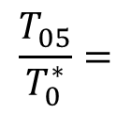

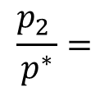


Caso a) i.:$\frac{q}{c_{p}T_{01}}=0.15 → \frac{T_{05}}{T_{02}}=1+0.15=1.15$, $p_{a}=95 kPa$
Il moto è completamente subsonico (funzionamento alla Venturi),
$$4 5$$
$$1$$
$$2 3$$
Si procede iterativamente assegnando il numero di Mach all’uscita del condotto.
Supponendo che $M_{5}=0.30 (<M_{C}=0.335).$
$$91.60 kPa$$
$$\frac{T_{05}}{T_{0}^{∗}}=$$
$$0.3469$$
$$45.69 kPa$$
RF
$$M_{5}=0.30$$
$$\frac{p_{5}}{p^{∗}}=$$
$$2.131$$
$$15.05 kPa$$
$$\frac{{p_{2}}_{ }}{p^{∗}}=$$
$$2.170$$
$$\frac{T_{02}}{T_{0}^{∗}}=\frac{T_{02}}{T_{05}}\frac{T_{05}}{T_{0}^{∗}}=\frac{0.3469}{1.15}=$$
RF
$$0.3016$$
ISO
$$\frac{{p_{2}}_{ }}{{p_{0}}_{2}}=$$
$$(M<1)$$
$$M_{2}=$$
$$0.2752$$
$$0.9488$$
Infine:
$$p_{5}=\frac{p_{5}}{p^{∗}}\frac{p^{∗}}{p_{2}}\frac{p_{2}}{p_{0_{2}}} p_{0_{2}}=\frac{2.131}{2.170}⋅0.9488⋅100=$$
$$err=\frac{p_{5}−p_{a}}{p_{a}}=$$
$$93.191 kPa$$
$$⇒$$
$$−1.904\%$$

Slide 7
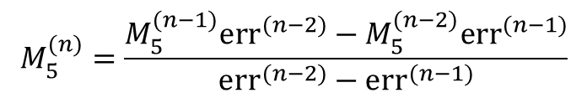
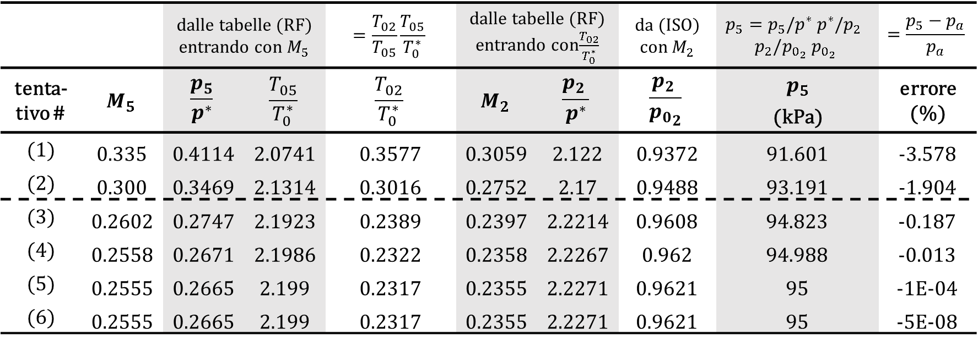
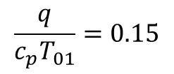


Si procede con il metodo di falsa posizione.
$$\frac{q}{c_{p}T_{01}}=0.15$$
$$p_{0}=100 kPa$$
$$p_{a}=95 kPa$$
 |  | dalle tabelle (RF) entrando con $M_{5}$ |  | $$=\frac{T_{02}}{T_{05}}\frac{T_{05}}{T_{0}^{∗}}$$ | dalle tabelle (RF) entrando con$\frac{T_{02}}{T_{0}^{∗}}$ |  | da (ISO) con $M_{2}$ | $$p_{5}=p_{5}{/p}^{∗} p^{∗}/p_{2}$$ $$p_{2}/p_{0_{2}} p_{0_{2}}$$ | $$=\frac{p_{5}−p_{a}}{p_{a}}$$
tenta-tivo # | $$M_{5}$$ | $$\frac{p_{5}}{p^{∗}}$$ | $$\frac{T_{05}}{T_{0}^{∗}}$$ | $$\frac{T_{02}}{T_{0}^{∗}}$$ | $$M_{2}$$ | $$\frac{{p_{2}}_{ }}{p^{∗}}$$ | $$\frac{{p_{2}}_{ }}{{p_{0}}_{2}}$$ | $$p_{5}$$ (kPa) | errore (%)
(1) | 0.335 | 0.4114 | 2.0741 | 0.3577 | 0.3059 | 2.122 | 0.9372 | 91.601 | -3.578
(2) | 0.300 | 0.3469 | 2.1314 | 0.3016 | 0.2752 | 2.17 | 0.9488 | 93.191 | -1.904
(3) | 0.2602 | 0.2747 | 2.1923 | 0.2389 | 0.2397 | 2.2214 | 0.9608 | 94.823 | -0.187
(4) | 0.2558 | 0.2671 | 2.1986 | 0.2322 | 0.2358 | 2.2267 | 0.962 | 94.988 | -0.013
(5) | 0.2555 | 0.2665 | 2.199 | 0.2317 | 0.2355 | 2.2271 | 0.9621 | 95 | -1E-04
(6) | 0.2555 | 0.2665 | 2.199 | 0.2317 | 0.2355 | 2.2271 | 0.9621 | 95 | -5E-08
$$M_{5}^{(n)}=\frac{M_{5}^{(n−1)}{err}^{(n−2)}−M_{5}^{(n−2)}{err}^{(n−1)}}{{err}^{(n−2)}−{err}^{(n−1)}}$$

Slide 8


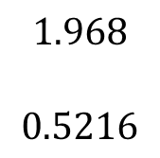
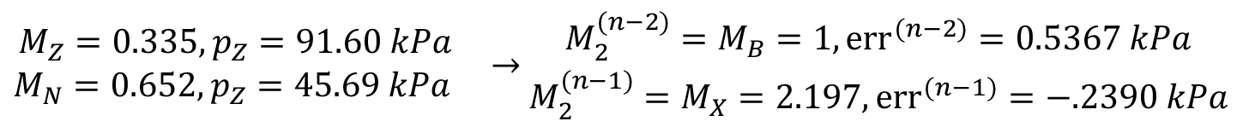
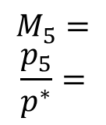
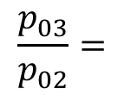

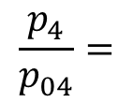

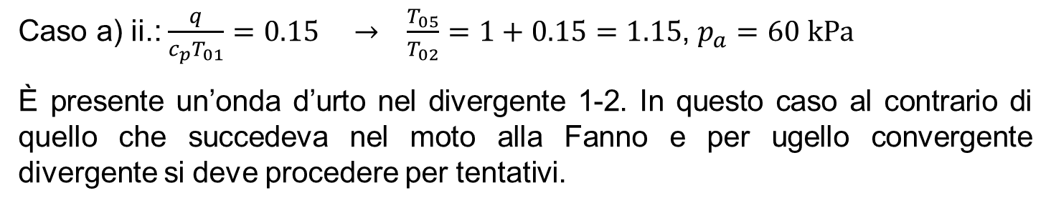



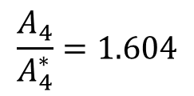

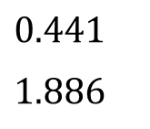

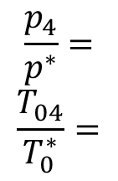






Caso a) ii.: $\frac{q}{c_{p}T_{01}}=0.15 → \frac{T_{05}}{T_{02}}=1+0.15=1.15$, $p_{a}=60 kPa$
È presente un’onda d’urto nel divergente 1-2. In questo caso al contrario di quello che succedeva nel moto alla Fanno e per ugello convergente divergente si deve procedere per tentativi.
$$4 5$$
$$1$$
$$2 3$$
Avendo già trovato i punti N e Z si può immediatamente applicare il metodo di falsa posizione.
$$91.60 kPa$$
$\begin{matrix}M_{Z}=0.335,p_{Z}=91.60 kPa \\ M_{N}=0.652,p_{Z}=45.69 kPa \end{matrix} →$ $\begin{matrix}M_{2}^{(n−2)}=M_{B}=1, {err}^{(n−2)}=0.5367 kPa \\ M_{2}^{(n−1)}=M_{X}=2.197, {err}^{(n−1)}=−.2390 kPa\end{matrix}$
$$45.69 kPa$$
da cui:
$$M_{2}^{(n)}=\frac{M_{2}^{(n−1)}{err}^{(n−2)}−M_{2}^{(n−2)}{err}^{(n−1)}}{{err}^{(n−2)}−{err}^{(n−1)}}=$$
$$1.824$$
$$15.05 kPa$$
$$M_{2}=1.824$$
NSW
$$\frac{p_{03}}{p_{02}}=$$
$$0.802$$
$$\frac{A_{4}}{A_{4}^{∗}}=\frac{A_{4}}{A_{1}}\frac{A_{1}}{A_{4}^{∗}}=\frac{A_{4}}{A_{1}}\frac{p_{03}}{p_{02}}=$$
$1.60$4
$$M_{4}=$$
$$0.396$$
RF
$$\frac{p_{4}}{p^{∗}}=$$
$$\frac{T_{04}}{T_{0}^{∗}}=$$
ISO
$$1.968$$
$$0.5216$$
$$\frac{A_{4}}{A_{4}^{∗}}=1.604$$
$$(M<1)$$
$$\frac{p_{4}}{p_{04}}=$$
$$0.898$$
$$\frac{T_{05}}{T_{0}^{∗}}=\frac{T_{05}}{T_{04}}\frac{T_{04}}{T_{0}^{∗}}=$$
RF
$$M_{5}=$$
$$\frac{p_{5}}{p^{∗}}=$$
$$0.441$$
$$1.886$$
$$p_{5}=\frac{p_{5}}{p^{∗}}\frac{p^{∗}}{p_{4}}\frac{p_{4}}{p_{04}}\frac{p_{04}}{p_{02}}p_{0}=\frac{1.886}{1.968}0.898⋅0.805⋅100=68.96$$
$$0.600$$

Slide 9





Si procede con il metodo di falsa posizione.
$$\frac{q}{c_{p}T_{01}}=0.15$$
$$\frac{T_{05}}{T_{04}}=1.15$$
$$p_{a}=60 kPa$$
 |  | (NSW) | $$=\frac{A_{4}}{A_{1}}\frac{p_{03}}{p_{02}}$$ | (ISO) | (ISO) | $$\text{(}\text{RF}\text{)}$$ $$M_{4}$$ | $$\text{(}\text{RF}\text{)}$$ $$M_{4}$$ | $$=\frac{T_{05}}{T_{04}}\frac{T_{04}}{T_{0}^{∗}}$$ | (RF) | $$\text{(}\text{RF}\text{)}$$ | $$\frac{p_{5}}{p^{∗}}\frac{p^{∗}}{p_{4}}\frac{p_{4}}{p_{04}}\frac{p_{04}}{p_{02}}p_{0}$$ | $$=\frac{p_{5}−p_{a}}{p_{a}}$$
# | $$M_{2}$$ | $$\frac{p_{03}}{p_{02}}$$ | $$\frac{A_{4}}{A_{4}^{∗}}$$ | $$M_{4}$$ | $$\frac{p_{4}}{p_{04}}$$ | $$\frac{p_{4}}{p^{∗}}$$ | $$\frac{T_{04}}{T_{0}^{∗}}$$ | $$\frac{T_{05}}{T_{0}^{∗}}$$ | $$M_{5}$$ | $$\frac{p_{5}}{p^{∗}}$$ | $$p_{5}$$ (kPa) | errore (%)
(1) | 1 | 1 | 2 | 0.3059 | 0.9372 | 2.122 | 0.3577 | 0.4114 | 0.335 | 2.0741 | 91.601 | 52.669
(2) | 2.1972 | 0.6294 | 1.2588 | 0.5474 | 0.8157 | 1.691 | 0.7566 | 0.8701 | 0.652 | 1.5046 | 45.689 | -23.85
(3) | 1.824 | 0.802 | 1.6039 | 0.3958 | 0.8977 | 1.968 | 0.5216 | 0.5998 | 0.4414 | 1.8856 | 68.963 | 14.938
(4) | 1.9677 | 0.7359 | 1.4719 | 0.4408 | 0.8751 | 1.887 | 0.5988 | 0.6887 | 0.4982 | 1.7812 | 60.797 | 1.3279
(5) | 1.9818 | 0.7294 | 1.4588 | 0.4459 | 0.8724 | 1.877 | 0.6073 | 0.6984 | 0.5048 | 1.7689 | 59.956 | -0.073
(6) | 1.981 | 0.7297 | 1.4595 | 0.4457 | 0.8725 | 1.878 | 0.6068 | 0.6979 | 0.5045 | 1.7695 | 60 | 0.0003
$$M_{2}^{(n)}=\frac{M_{2}^{(n−1)}{err}^{(n−2)}−M_{2}^{(n−2)}{err}^{(n−1)}}{{err}^{(n−2)}−{err}^{(n−1)}}$$

Slide 10
































Caso b):$\frac{q}{c_{p}T_{01}}=1 → \frac{T_{05}}{T_{02}}=1+0.15=2$
$$4$$
$$5$$
$$1$$
Punto Q
$$2 3$$
$$\frac{T_{05}}{T_{0}^{∗}}=\frac{T_{05}}{T_{02}}\frac{T_{02}}{T_{0}^{∗}}=2⋅0.3577=$$
$$0.7154$$
$$M_{5}=$$
$$0.517$$
Q
$$77.15 kPa$$
$$\frac{T_{05}}{T_{0}^{∗}}=0.7154$$
RF
$$(M<1)$$
$$\frac{p_{5}}{p^{∗}}=$$
$$1.747$$
$$p_{Q}=p_{5}=\frac{p_{5}}{p^{∗}}p^{∗}=1.747⋅44.16=$$
$$37.36 kPa$$
$$77.15 kPa$$
V
Punto V
$$\frac{p_{4}}{p_{04}}=$$
$$M_{4}=$$
$$0.384$$
$$0.903$$
$$\frac{T_{04}}{T_{0}^{∗}}=\frac{T_{04}}{T_{05}}=$$
RF
ISO
$$0.500$$
$$\frac{p_{4}}{p^{∗}}=$$
$$\frac{A_{4}}{A^{∗}}=$$
$$(M<1)$$
$$1.990$$
$$1.646$$
$$\frac{p_{03}}{p_{02}}=\frac{A_{2}^{∗}}{A_{3}^{∗}}=\frac{A_{1}}{A_{4}}\frac{A_{4}}{A_{4}^{∗}}=$$
NSW
$$p_{5}=p^{∗}=\frac{p^{∗}}{p_{4}}\frac{p_{4}}{p_{04}}\frac{p_{04}}{p_{02}}p_{0}=$$
$$0.823$$
$$M_{2}=$$
$$1.777$$
$$37.36$$

Slide 11

Caso b):$\frac{q}{c_{p}T_{01}}=1 → \frac{T_{05}}{T_{02}}=1+0.15=2$
$$4$$
$$5$$
$$1$$
$$2 3$$
Analizziamo i 2 sottocasi proposti nella traccia:
$p_{a}=80 kPa$ $p_{a}=60 kPa$
Q
$$77.15 kPa$$
$p_{a}>pz$: il moto è completamente subsonico (funzionamento alla Venturi);
$p_{V}<p_{a}<p_{Z}$: è presente un’onda d’urto nel divergente 1-2;
$$37.36 kPa$$
V

Slide 12



Si procede con il metodo di falsa posizione.
$$\frac{q}{c_{p}T_{01}}=1$$
$$p_{0}=100 kPa$$
$$p_{a}=80 kPa$$
 |  | dalle tabelle (RF) entrando con $M_{5}$ |  | $$=\frac{T_{02}}{T_{05}}\frac{T_{05}}{T_{0}^{∗}}$$ | dalle tabelle (RF) entrando con$\frac{T_{02}}{T_{0}^{∗}}$ |  | da (ISO) con $M_{2}$ | $$p_{5}=p_{5}{/p}^{∗} p^{∗}/p_{2}$$ $$p_{2}/p_{0_{2}} p_{0_{2}}$$ | $$=\frac{p_{5}−p_{a}}{p_{a}}$$
tenta-tivo # | $$M_{5}$$ | $$\frac{p_{5}}{p^{∗}}$$ | $$\frac{T_{05}}{T_{0}^{∗}}$$ | $$\frac{T_{02}}{T_{0}^{∗}}$$ | $$M_{2}$$ | $$\frac{{p_{2}}_{ }}{p^{∗}}$$ | $$\frac{{p_{2}}_{ }}{{p_{0}}_{2}}$$ | $$p_{5}$$ (kPa) | errore (%)
(1) | 0.5168 | 0.7154 | 1.7468 | 0.3577 | 0.3059 | 2.122 | 0.9372 | 77.148 | -3.565
(2) | 0.3 | 0.3469 | 2.1314 | 0.1734 | 0.1999 | 2.2728 | 0.9725 | 91.202 | 14.003
(3) | 0.4728 | 0.6503 | 1.8279 | 0.3251 | 0.2881 | 2.1501 | 0.944 | 80.255 | 0.3187
(4) | 0.4768 | 0.6565 | 1.8205 | 0.3283 | 0.2898 | 2.1474 | 0.9434 | 79.974 | -0.033
(5) | 0.4764 | 0.6559 | 1.8212 | 0.328 | 0.2897 | 2.1477 | 0.9434 | 80 | 4E-05
(6) | 0.4764 | 0.6559 | 1.8212 | 0.328 | 0.2897 | 2.1477 | 0.9434 | 80 | 5E-09
$$M_{5}^{(n)}=\frac{M_{5}^{(n−1)}{err}^{(n−2)}−M_{5}^{(n−2)}{err}^{(n−1)}}{{err}^{(n−2)}−{err}^{(n−1)}}$$

Slide 13



Si procede con il metodo di falsa posizione.
$$\frac{q}{c_{p}T_{01}}=1$$
$$\frac{T_{05}}{T_{04}}=2$$
$$p_{a}=60 kPa$$
 |  | (NSW) | $$=\frac{A_{4}}{A_{1}}\frac{p_{03}}{p_{02}}$$ | (ISO) | (ISO) | $$\text{(}\text{RF}\text{)}$$ $$M_{4}$$ | $$\text{(}\text{RF}\text{)}$$ $$M_{4}$$ | $$=\frac{T_{05}}{T_{04}}\frac{T_{04}}{T_{0}^{∗}}$$ | (RF) | $$\text{(}\text{RF}\text{)}$$ | $$\frac{p_{5}}{p^{∗}}\frac{p^{∗}}{p_{4}}\frac{p_{4}}{p_{04}}\frac{p_{04}}{p_{02}}p_{0}$$ | $$=\frac{p_{5}−p_{a}}{p_{a}}$$
# | $$M_{2}$$ | $$\frac{p_{03}}{p_{02}}$$ | $$\frac{A_{4}}{A_{4}^{∗}}$$ | $$M_{4}$$ | $$\frac{p_{4}}{p_{04}}$$ | $$\frac{p_{4}}{p^{∗}}$$ | $$\frac{T_{04}}{T_{0}^{∗}}$$ | $$\frac{T_{05}}{T_{0}^{∗}}$$ | $$M_{5}$$ | $$\frac{p_{5}}{p^{∗}}$$ | $$p_{5}$$ (kPa) | errore (%)
(1) | 1 | 1 | 2 | 0.3059 | 0.9372 | 2.122 | 0.3577 | 0.7154 | 0.5168 | 1.7468 | 77.148 | 28.579
(2) | 1.7771 | 0.8228 | 1.6456 | 0.3836 | 0.9034 | 1.9899 | 0.5 | 1 | 1 | 1 | 37.355 | -37.74
(3) | 1.3349 | 0.9729 | 1.9457 | 0.3155 | 0.9333 | 2.1064 | 0.3755 | 0.751 | 0.5431 | 1.6987 | 73.223 | 22.038
(4) | 1.4979 | 0.9305 | 1.8609 | 0.332 | 0.9265 | 2.0792 | 0.4058 | 0.8117 | 0.5934 | 1.6076 | 66.655 | 11.092
(5) | 1.6631 | 0.8708 | 1.7416 | 0.3586 | 0.915 | 2.0339 | 0.4547 | 0.9093 | 0.7012 | 1.4216 | 55.687 | -7.188
(6) | 1.5981 | 0.8959 | 1.7918 | 0.3469 | 0.9202 | 2.054 | 0.4332 | 0.8663 | 0.6478 | 1.5118 | 60.676 | 1.1266
$$M_{2}^{(n)}=\frac{M_{2}^{(n−1)}{err}^{(n−2)}−M_{2}^{(n−2)}{err}^{(n−1)}}{{err}^{(n−2)}−{err}^{(n−1)}}$$

